Slide 1
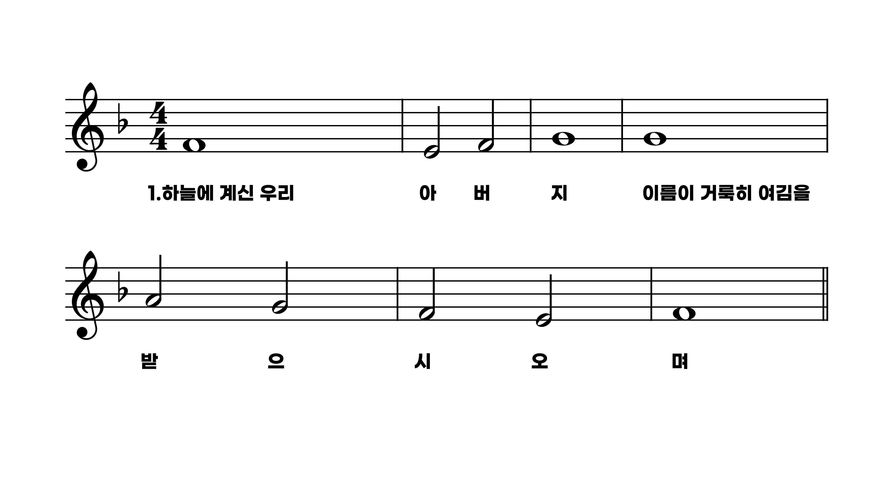
636장 하늘에 계신(주기도문)
1.하늘에 계
2.나라이 임
3.오늘날 우
4.우리가 우
5.우리를 시
6.대개 나라

Slide 2
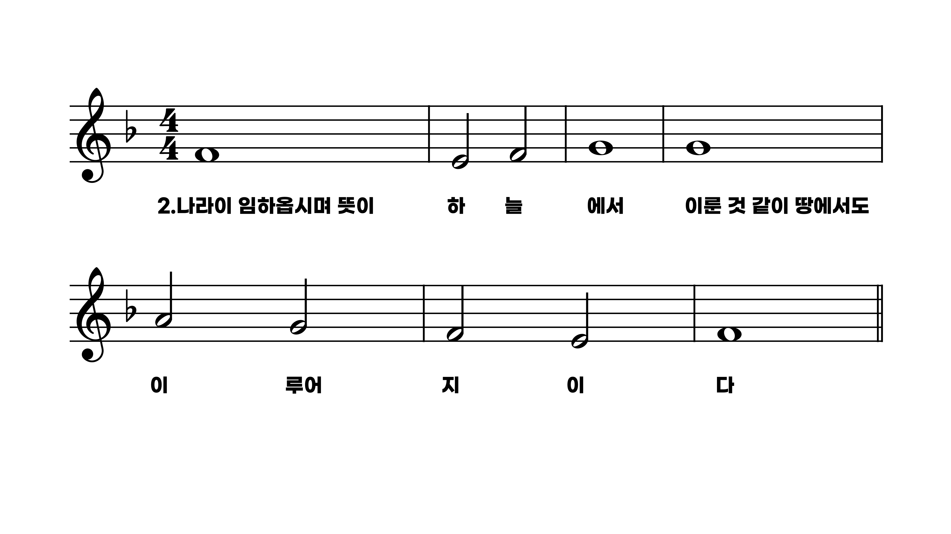
636장 하늘에 계신(주기도문)
1.하늘에 계
2.나라이 임
3.오늘날 우
4.우리가 우
5.우리를 시
6.대개 나라

Slide 3
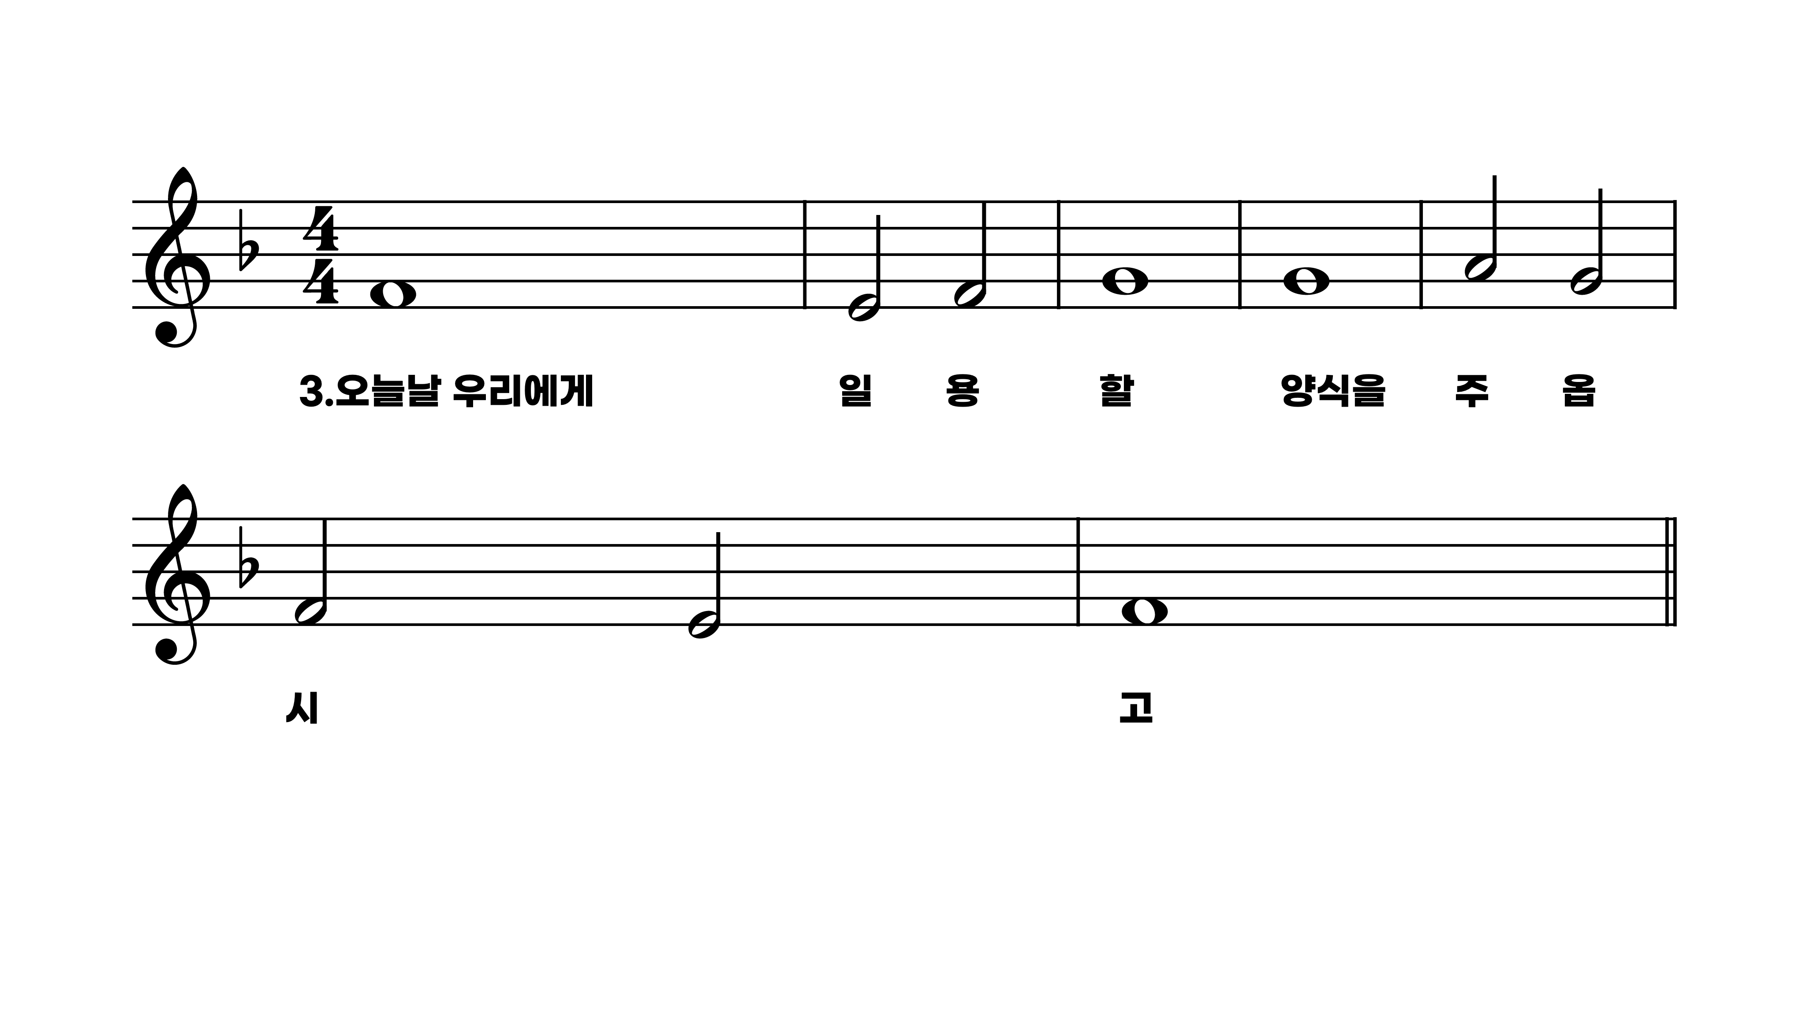
636장 하늘에 계신(주기도문)
1.하늘에 계
2.나라이 임
3.오늘날 우
4.우리가 우
5.우리를 시
6.대개 나라

Slide 4
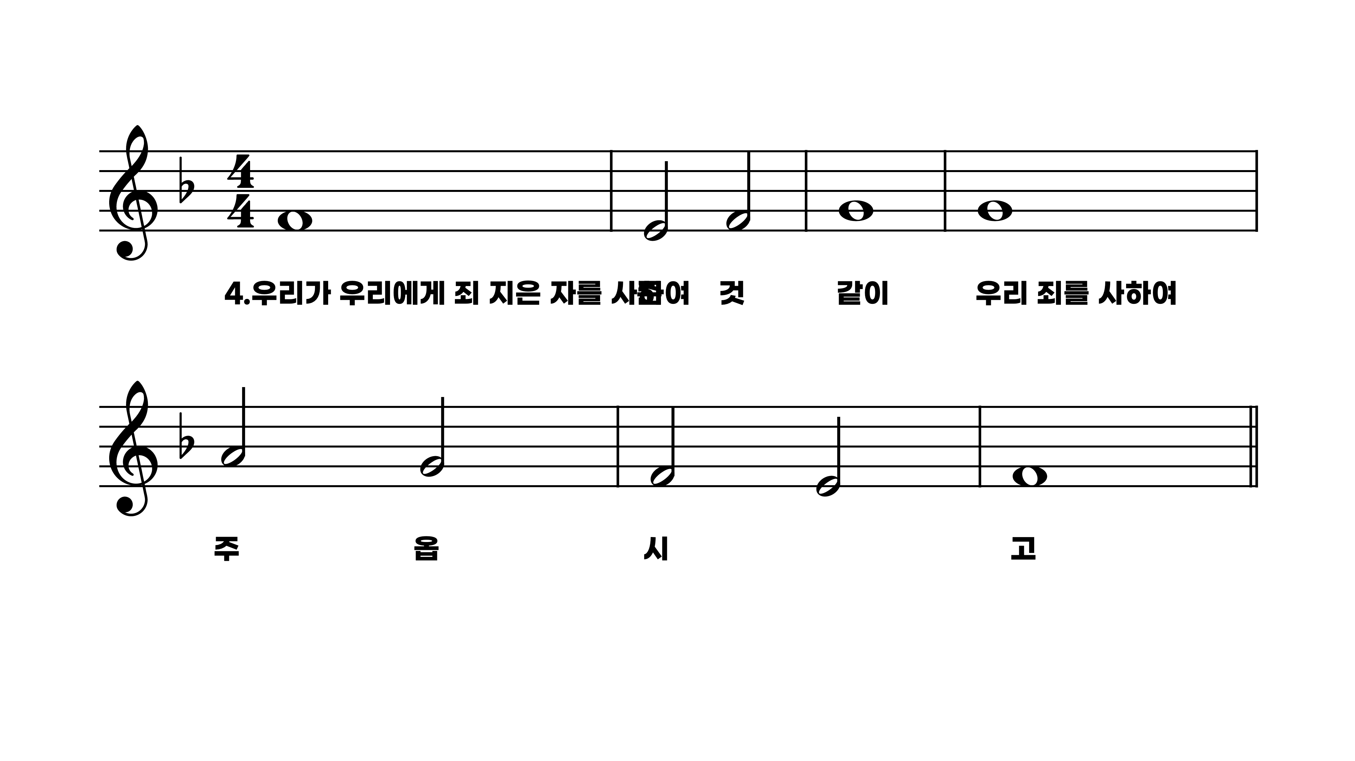
636장 하늘에 계신(주기도문)
1.하늘에 계
2.나라이 임
3.오늘날 우
4.우리가 우
5.우리를 시
6.대개 나라

Slide 5
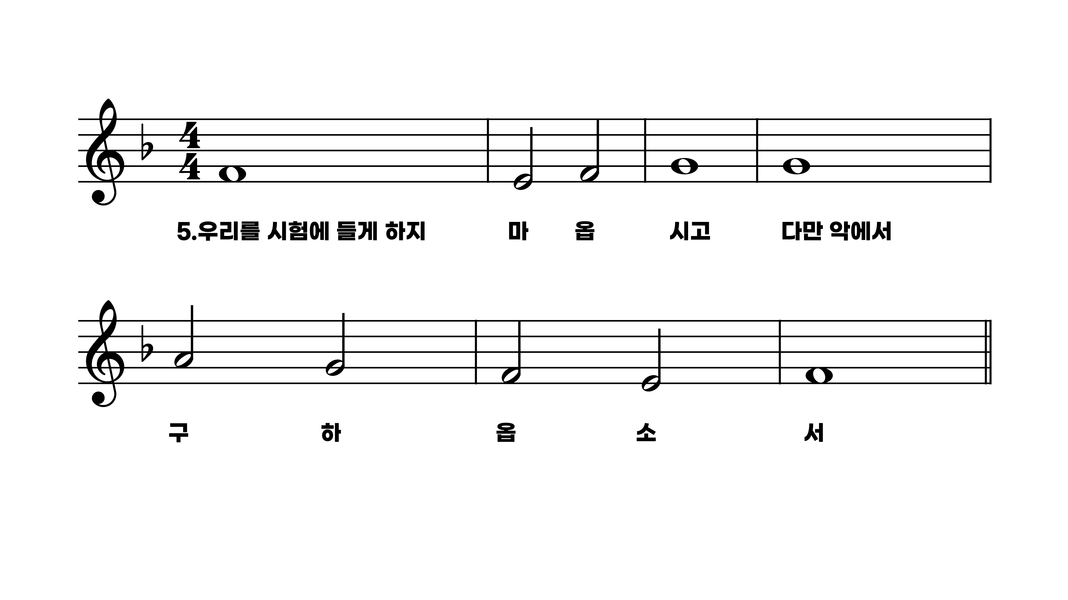
636장 하늘에 계신(주기도문)
1.하늘에 계
2.나라이 임
3.오늘날 우
4.우리가 우
5.우리를 시
6.대개 나라

Slide 6
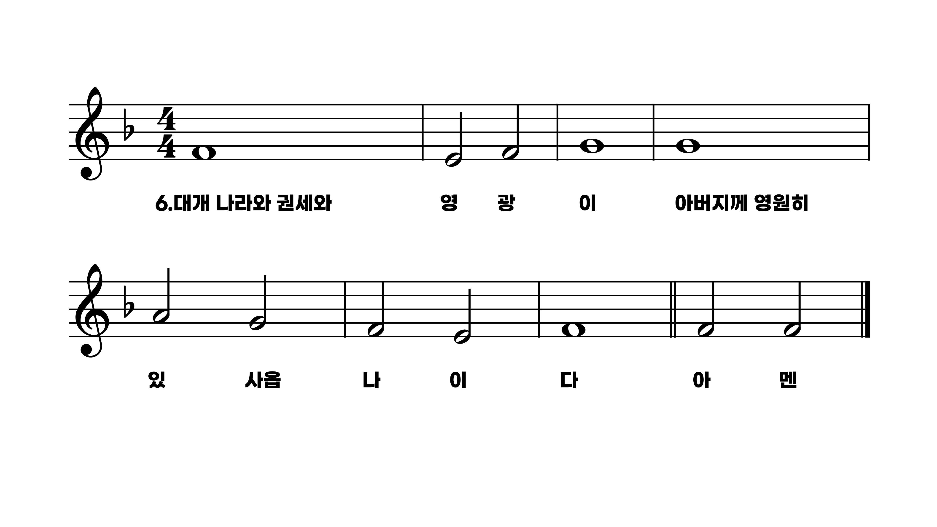
636장 하늘에 계신(주기도문)
1.하늘에 계
2.나라이 임
3.오늘날 우
4.우리가 우
5.우리를 시
6.대개 나라

